Slide 1
2-channel NIRSを用いた 情動画像に対する快不快の強度識別の検討
藪内 優貴

Slide 2
実験概要
実験目的
感情識別の有効性の検討
実験内容
感情画像呈示時の脳血流変化を計測
IAPS画像(100枚)：感情の研究で用いられている画像セット
識別器を作成と感情識別
IAPS画像呈示時の感情を識別
被験者の選出条件
男性健常者
年齢：21~23歳
温度：21~22℃
実験時間帯：15時~17時

Slide 3
IAPS
感情の研究で使用されている画像セット
各画像に対して9段階で評価
感情価 (Valence)
快，不快に感じた度合い
覚醒度 (Arousal)
心が揺れ動いた度合い
支配性 (Dominance)
心が引き込まれた度合い
1
2
3
4
5
6
7
8
9
不快
快
感情価が快・不快に大きく起因
感情価に注目して画像を選択

Slide 4
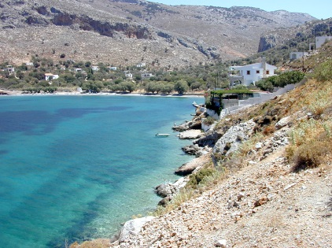
IAPS
感情の研究で使用されている画像セット
各画像に対して9段階で評価
感情価 (Valence)
快，不快に感じた度合い
覚醒度 (Arousal)
心が揺れ動いた度合い
支配性 (Dominance)
心が引き込まれた度合い
感情価：7.64
1
2
3
4
5
6
7
8
9
不快
快
感情価が快・不快に大きく起因
感情価に注目して画像を選択

Slide 5
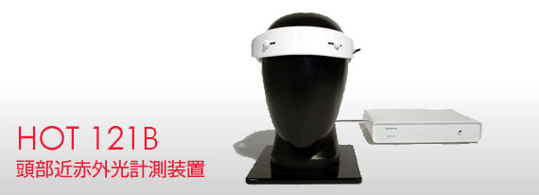
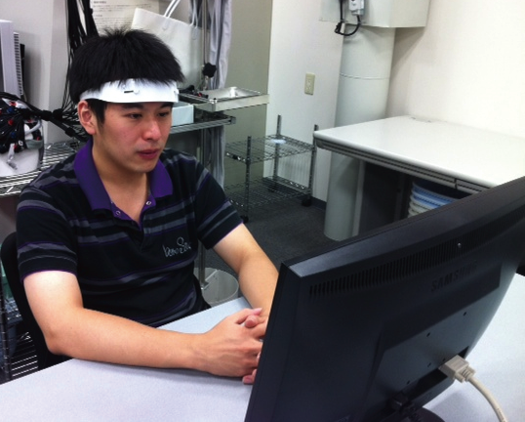
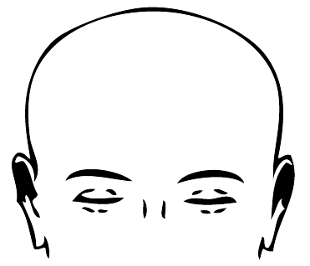
実験環境
使用機器
HOT121-B (HITACHI製)
fNIRSの計測部位
左右下前頭回付近
先行研究で感情時に反応が認められている
国際10-20法を参考に設置
キャリブレーション：左右80%以上
2チャンネルfNIRS
[Y.Hoshi et al,2009.]
実験風景
：計測チャンネル位置

Slide 6
実験設計
全体の流れ
各セッションの流れ
レスト
黒画面を注視
タスク
快・やや快・中性・やや不快・不快画像を注視

Slide 7
実験設計
全体の流れ
実験後アンケート
提示した100枚の画像を10段階で評価
不快
←
中性
→
快
提示例

Slide 8
実験設計
全体の流れ
実験後アンケート
提示した100枚の画像を10段階で評価
不快
←
中性
→
快
不快
やや不快
中性
やや快
快
提示例
アンケートから画像に対する被験者の感情状態を定義

Slide 9
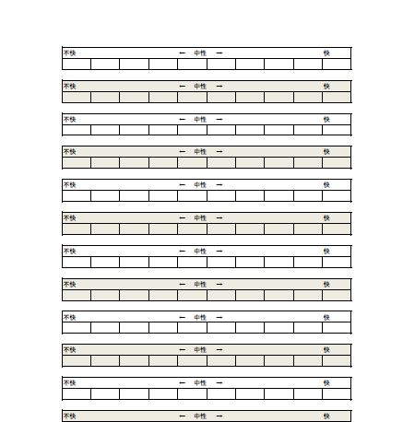
アンケート用紙
複数画像分を評価
A4用紙

